Slide 1
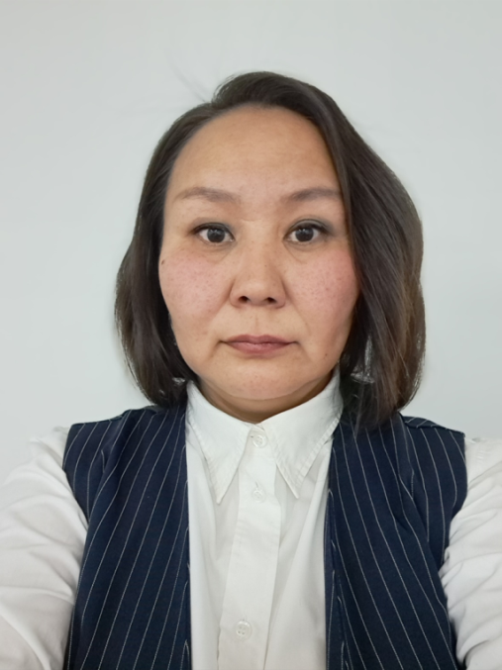
Профессиональная деятельность преподавателя
Горохова Любовь Сергеевна
Дата рождения: 18 января 1984 года;
Образование: высшее, ФГБОУ ВО «Арктический государственный агротехнологический университет», Технология производства и переработки сельскохозяйственной продукции, 2020 год;
Профессиональная переподготовка:
ФГБОУ ВО «Московский государственный университет пищевых производств» «Педагог среднего профессионального образования. Теория и практика реализации ФГОС СПО», 252ч., 05.05.2021г.;
АНО ДПО «Уральский институт повышения квалификации и переподготовки» «Педагог- психолог с дополнительной специализацией в области специального дефектологического образования», 710ч., 21.04.2022г.;
АНО ДПО «Гуманитарно- технический университет», «Теория и методика преподавания биологии и химии в общеобразовательной организации в соответствии с ФГОС ООО и ФГОС СОО», 600ч., 29.06.2022г.
Стаж педагогической работы: 4 года;
Стаж работы в данном ОУ: 4 года;
Место работы: преподаватель, ГБПОУ РС(Я) «Якутский сельскохозяйственный техникум», Тюнгюлюнский филиал;
Квалификационная категория: СЗД;
Общественная работа: депутат наслежного совета депутатов с. Тумул, Мегино- Кангаласского района; донор крови и его компонентов; состою в реестре доноров костного мозга; председатель родительского комитета Тюнгюлюнской СОШ; активный участник самодеятельности;
Награды: Грамота МКУ «Управление социальной политики Мегино-Кангаласского улуса», 2023г.; Благодарственное письмо ФГБУ «Федеральный институт оценки качества образования», 2022г.;
Контакты: 678096, Республика Саха (Якутия), Мегино- Кангаласский район, с. Тумул, ул. Заречная, д.2; моб.тел. 8(914) 277-21-00; е-mail: LubovGorohova84@yandex.ru

Slide 2
Результаты повышения квалификации по профилю педагогической деятельности
№ | Проблематика курса | Объем | Дата выдачи | Вид полученного документа | Выдал
1 | «Организация воспитательной работы в образовательных организациях системы среднего профессионального образования» | 88 ч. | 3 октября 2022г. | Удостоверение о повышении квалификации | ФГБОУ «Всероссийский детский центр «Смена»
2 | «Навигаторы детства: новая философия воспитания» | 36 ч. | 24 августа 2023г. | Удостоверение о краткосрочном повышении квалификации | АОУ РС(Я) ДПО «Институт развития образования и повышения квалификации имени С.Н. Донского- II»
3 | «Оказание первой помощи в образовательной организации» | 72 ч. | 25 марта 2024г. | Удостоверение о повышении квалификации | ООО «Образовательный центр «ИТ- перемена»
4 | «Обучение детей с ограниченными возможностями здоровья (ОВЗ) в условиях реализации ФГОС» | 72 ч. | 25 марта 2024г. | Удостоверение о повышении квалификации | ООО «Образовательный центр «ИТ- перемена»
5 | «Использование информационно- коммуникационных технологий в процессе реализации ФГОС» | 72 ч. | 25 марта 2024г. | Удостоверение о повышении квалификации | ООО «Образовательный центр «ИТ- перемена»

Slide 3
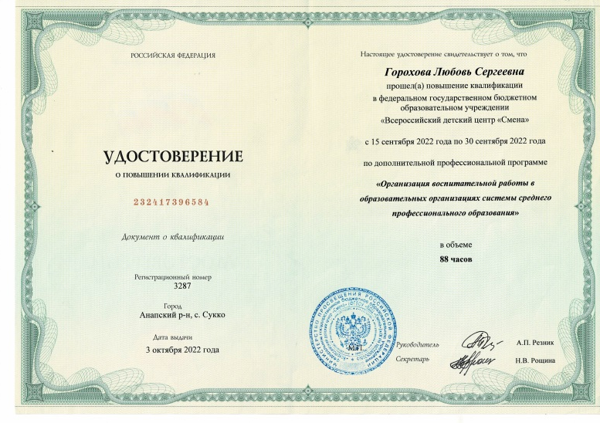
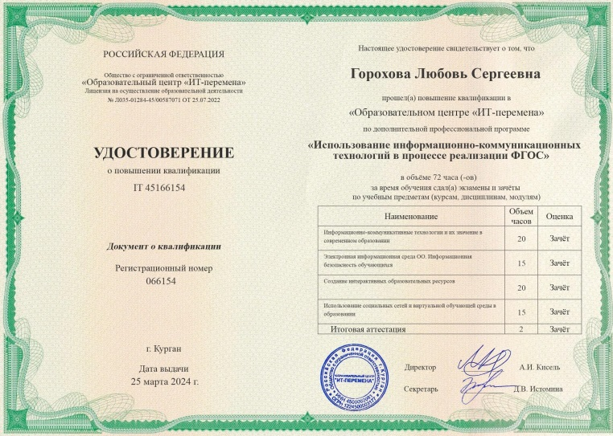
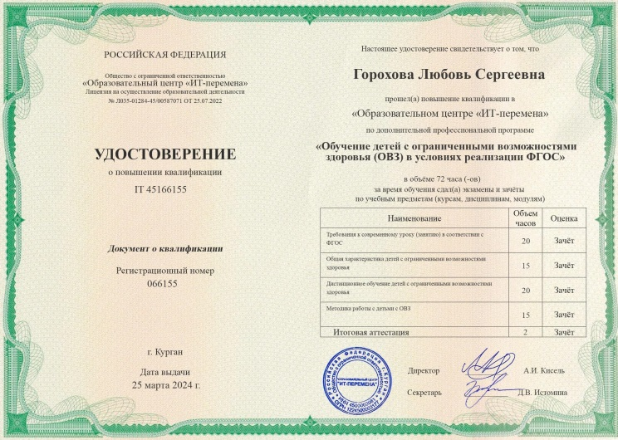
Результаты повышения квалификации по профилю педагогической деятельности

Slide 4
Результаты повышения квалификации по профилю педагогической деятельности

Slide 5
Результаты учебной деятельности по итогам мониторинга ПОО в межаттестационный период (профессиональный цикл) Достигла 100% качества обучения при 100 %-ой успеваемости, в т.ч.:
Учебный год | УД учебной группы | Кол-во аттестованных | Успеваемость в % | Качество в %
2022-2023 | МДК 04.01 Технология производства различных видов сыров (гр. 2МПМП11) | 12 | 100 | 100
2022-2023 | МДК 05.01 Метод обеспечения работы производственной смены (гр.1МПМП11) | 12 | 100 | 100

Slide 6
Результаты учебной деятельности по итогам мониторинга ПОО в межаттестационный период (общеобразовательный цикл) Достигнута 81,19 % качества обучения при 96,04 %-ой успеваемости:
Учебный год | УД учебной группы | Кол-во аттестованных | Успеваемость в % | Качество в %
2022-2023 | ОДБ. 06 Химия (гр.2МТОР9) | 10 | 100 | 80
2022-2023 | ЭК.02 Экология (гр. 1Мастер ЭЛМ9) | 24 | 91,67 | 75
2022-2023 | ЭК. 05 Электрохимия неорганических соединений (гр. 1Мастер ЭЛМ9) | 24 | 91,67 | 75
2023-2024 | ОП.07 Основы микробиологии, санитарии и гигиены (гр.1МСХП11) | 17 | 100 | 100
2023-2024 | ООД.10 Биология (гр.1Аппаратчик-оператор9) | 16 | 100 | 93,75
2023-2024 | ОДБ.01 Биология (гр. 3МТОР9) | 10 | 100 | 60

Slide 7
Результаты освоения обучающимися образовательных программ по итогам мониторинга системы образования в межаттестационный период (профессиональный цикл) Достигла 91,7% качества обучения при 100 %-ой успеваемости (результаты экзамена по ПМ. 05 Обеспечение работы производственной смены):
Учебный год | УД учебной группы | Кол-во аттестованных | Успеваемость в % | Качество в %
2022-2023 | МДК. 05.01 Метод обеспечения работы производственной смены (гр. 1МПМП11) | 12 | 100 | 91,7
Достигла 100% качества обучения при 100 %-ой успеваемости
(Результаты контрольного среза по МДК 04.01 Технология производства различных видов сыров), в т.ч.:
Учебный год | УД учебной группы | Кол-во аттестованных | Успеваемость в % | Качество в %
2022-2023 | МДК 04.01 Технология производства различных видов сыров (гр. 2МПМП11) | 12 | 100 | 100

Slide 8
Результаты освоения обучающимися образовательных программ по итогам мониторинга системы образования в межаттестационный период (общеобразовательный цикл) Достигла 93,7% качества обучения при 100 %-ой успеваемости (Результаты экзамена по ОДБ.10 Биология):
Учебный год | УД учебной группы | Кол-во аттестованных | Успеваемость в % | Качество в %
2023-2024 | ОДБ. 10 Биология (гр. 1Аппаратчик- оператор9) | 16 | 100 | 93,7

Slide 9
Результаты освоения обучающимися образовательных программ по итогам мониторинга системы образования в межаттестационный период (общеобразовательный цикл) Достигла 78,82% качества обучения при 95,29%-ой успеваемости (Результаты контрольных срезов), в т.ч.
Учебный год | УД учебной группы | Кол-во аттестованных | Успеваемость в % | Качество в %
2022-2023 | ОДБ.06 Химия (гр.2МТОР9) | 10 | 100 | 80
2022-2023 | ЭК.02 Экология (гр.2МастерЭЛМ9) | 22 | 91,67 | 75
2022-2023 | ЭК.02 Электорохимия неорганических соединений (гр.2МастерЭЛМ9) | 22 | 91,67 | 75
2023-2024 | ОП.07 Основы микробиологии, санитарии и гигиены (гр.1МСХП11) | 17 | 100 | 100
2023-2024 | ОДБ.01 Биология (гр. 3МТОР9) | 10 | 100 | 60

Slide 10
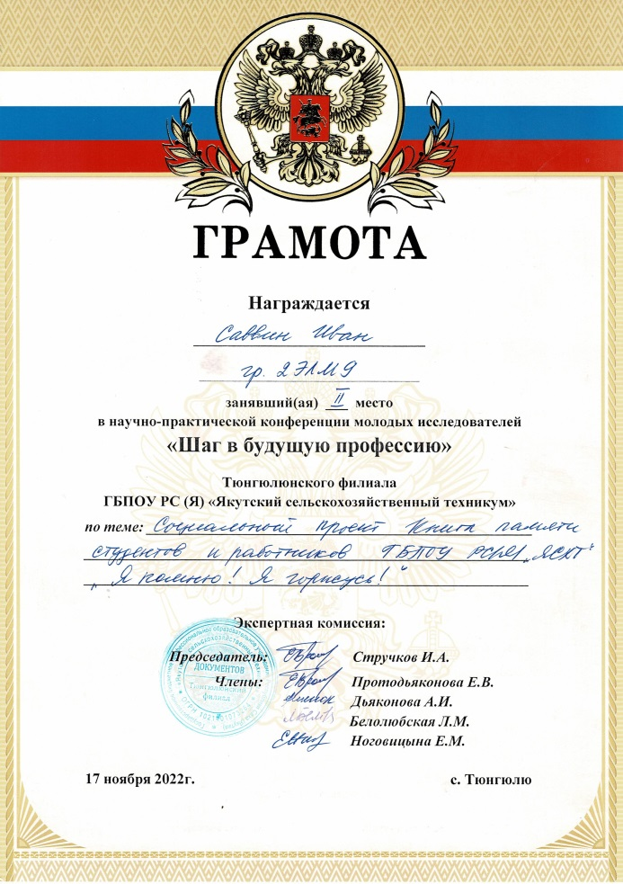
Результаты участия обучающихся в выставках, конкурсах, олимпиадах, конференциях, соревнованиях (по преподаваемым профессиональным модулям, междисциплинарным курсам, дисциплинам) на уровне ПОО
Саввин Иван, студент группы 2ЭЛМ9, по теме: Социальный проект книга памяти студентов и работников ГБПОУ РС(Я) «Якутский СХТ» «Я помню! Я горжусь!», 2 место, 17 ноября 2022г.

Slide 11
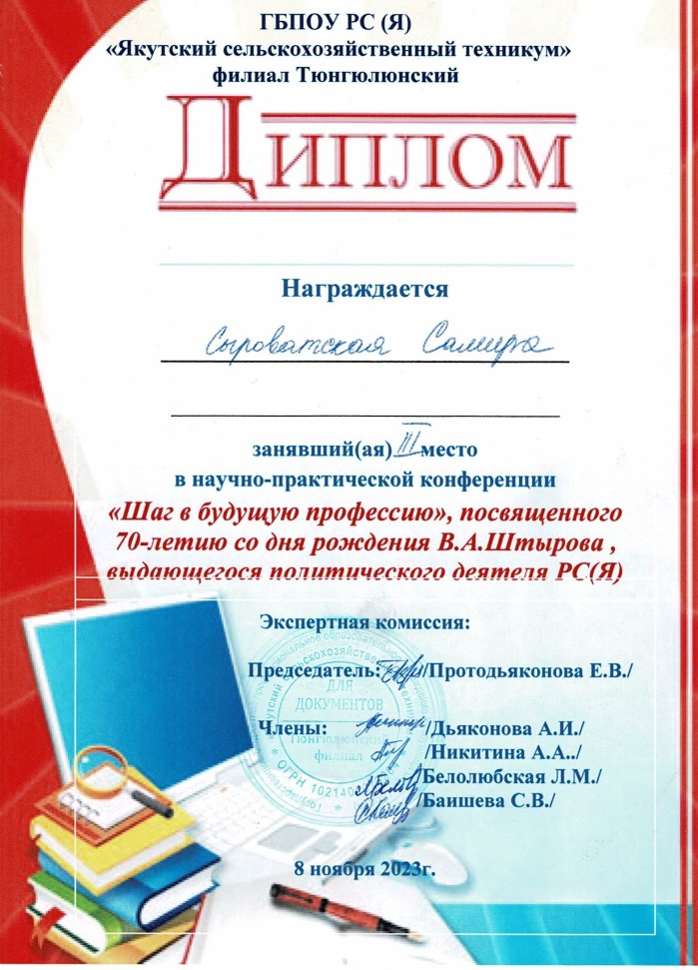
Результаты участия обучающихся в выставках, конкурсах, олимпиадах, конференциях, соревнованиях (по преподаваемым профессиональным модулям, междисциплинарным курсам, дисциплинам) на уровне ПОО
Сыроватская Самира, студентка 1 курса группы «1Аппаратчик- оператор9» по теме: «Сравнительный анализ экологического состояния социальных объектов с.Тюнгюлю, Мегино- Кангаласского района РС(Я)», диплом 3 степени, 8 ноября 2023г.

Slide 12
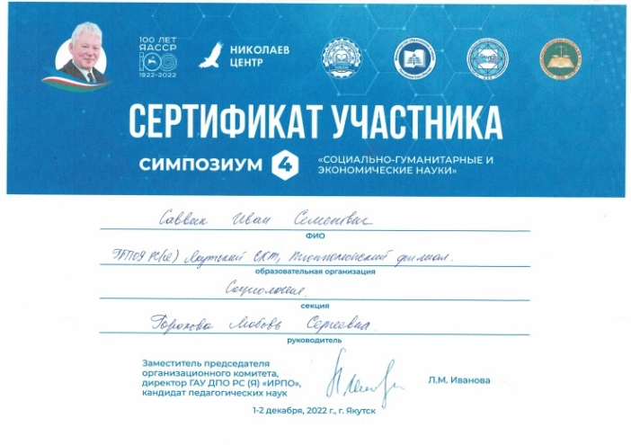
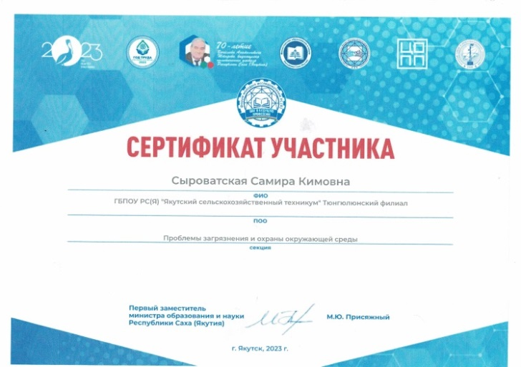
Результаты участия обучающихся в выставках, конкурсах, олимпиадах, конференциях, соревнованиях (по преподаваемым профессиональным модулям, междисциплинарным курсам, дисциплинам) на региональном уровне (руководитель Горохова Любовь Сергеевна):
Саввин Иван, студент 2 курса группы 2ЭЛМ9, сертификат участника, 1-2 декабря 2022 года.
Сыроватская Самира, студентка 1 курса группы «1Аппаратчик- оператор9», сертификат участника, декабрь 2023 года.

Slide 13
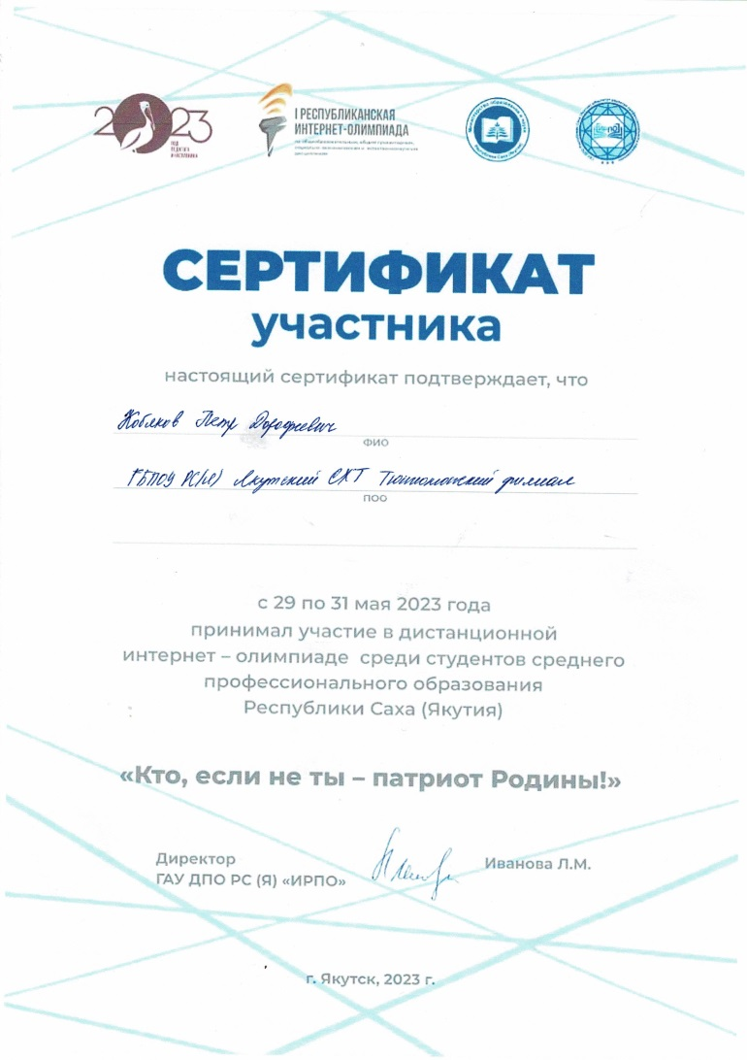
Результаты участия обучающихся в выставках, конкурсах, олимпиадах, конференциях, соревнованиях (по преподаваемым профессиональным модулям, междисциплинарным курсам, дисциплинам) на региональном уровне (руководитель Горохова Любовь Сергеевна):
Кобяков Петр, студент 1 курса группы «1МастерЭЛМ9», дистанционная интернет- олимпиада среди студентов СПО РС(Я), сертификат участника, 29-30 марта 2023 года.

Slide 14
Результаты участия обучающихся в выставках, конкурсах, олимпиадах, конференциях, соревнованиях (по преподаваемым профессиональным модулям, междисциплинарным курсам, дисциплинам) на региональном уровне (руководитель Горохова Любовь Сергеевна):
Кобяков Петр, студент 1 курса группы «1МастерЭЛМ9», сертификат участника I Межрегиональной олимпиады в сфере СПО для студентов ПОО по дисциплине «Органическая химия»
Иванов Эрэл студент 2 курса группы «2МТОР9», сертификат участника I Межрегиональной олимпиады в сфере СПО для студентов ПОО по дисциплине
«Экологические основы природопользования»

Slide 15
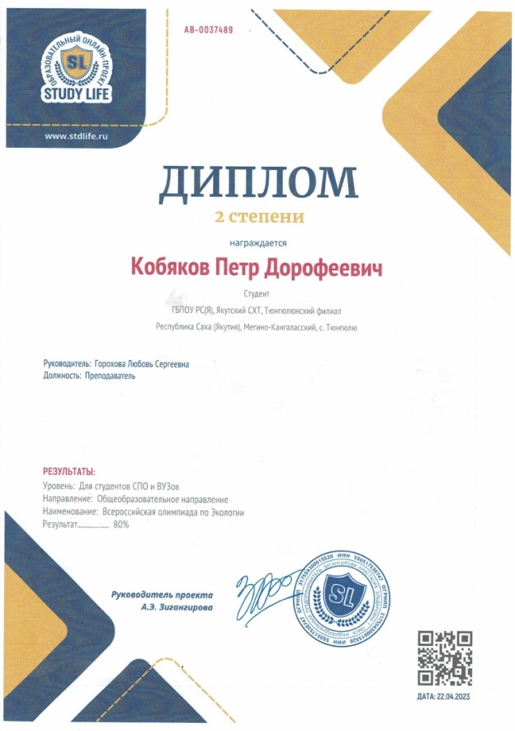
Результаты участия обучающихся в выставках, конкурсах, олимпиадах, конференциях, соревнованиях (по преподаваемым профессиональным модулям, междисциплинарным курсам, дисциплинам) На всероссийском уровне (руководитель Горохова Любовь Сергеевна):
Кобяков Петр, студент 1 курса группы «1МастерЭЛМ9», Всероссийская олимпиада по экологии, диплом 2 степени, 22.04.2023

Slide 16
Результаты участия обучающихся в выставках, конкурсах, олимпиадах, конференциях, соревнованиях (по преподаваемым профессиональным модулям, междисциплинарным курсам, дисциплинам) На всероссийском уровне (руководитель Горохова Любовь Сергеевна):
Сыроватская Самира, студентка 1 курса группы «1Аппаратчик- оператор9», Всероссийская олимпиада «Карта Мира», лауреат 1 степени

Slide 17
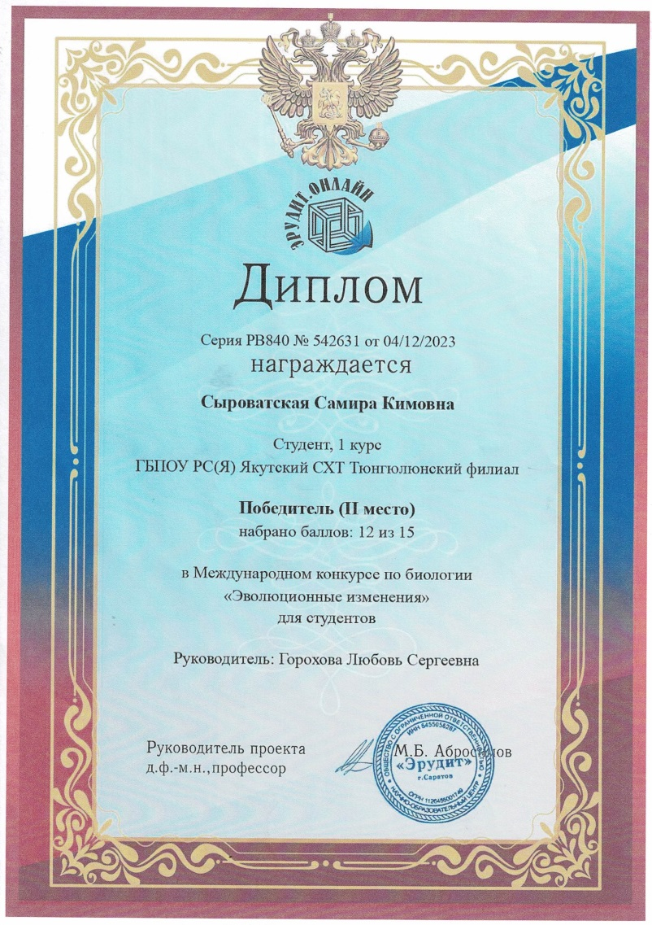
Результаты участия обучающихся в выставках, конкурсах, олимпиадах, конференциях, соревнованиях (по преподаваемым профессиональным модулям, междисциплинарным курсам, дисциплинам) На международном уровне (руководитель Горохова Любовь Сергеевна):
Сыроватская Самира, студентка 1 курса группы «1аппаратчик- оператор9», Международная олимпиада по биологии «Эволюционные изменения», диплом 2 степени

Slide 18
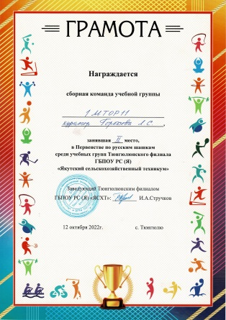
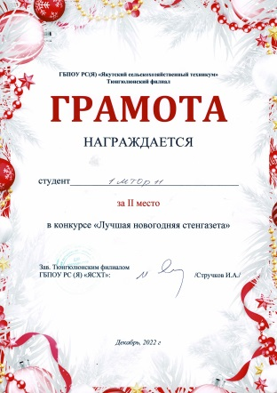
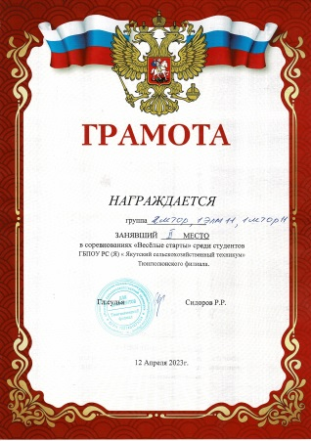
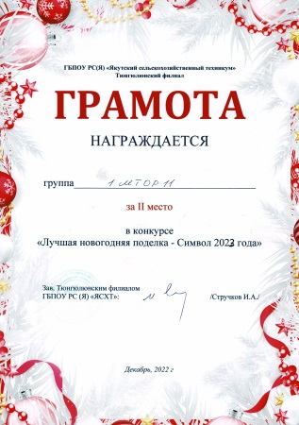
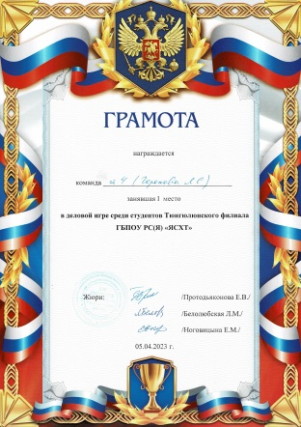
Результаты участия обучающихся в выставках, конкурсах, олимпиадах, конференциях, соревнованиях (по преподаваемым профессиональным модулям, междисциплинарным курсам, дисциплинам) Достижения группы 1МТОР11 (куратор группы- Горохова Любовь Сергеевна):
2 место в Первенстве по русским шашкам среди учебных групп Тюнгюлюнского филиала ГБПОУ РС(Я) ЯСХТ, 12 октября 2022г.
2 место в кокурсе «Лучшая новогодняя поделка- символ 2023 года», декабрь 2022 г.
2 место в конкурсе «Лучшая новогодняя стенгазета», декабрь 2022 г.
1 место в конкурсе «Лучшее новогоднее представление», декабрь 2022 г.
1 место в деловой игре среди студентов Тюнгюлюнского филиала ГБПОУ РС(Я) ЯСХТ, 05.04.2023г,
2 место в соревнованиях «Веселые старты» среди студентов Тюнгюлюнского филиала ГБПОУ РС(Я) ЯСХТ, 12 апреля 2023г.

Slide 19
Результаты использования новых образовательных технологий
- Заполнение и ведение журнала в системе «Сетевой город»;
Использование электронно- библиотечной системы (ЭБС) «Лань»;
Информационно- коммуникационные технологии: Графический редактор Microsoft Word, Microsoft PowerPoint, Microsoft Excel, мильтимедийный проектор, компьютер;
Российская электронная школа Resh.edy.ru
Интернет урок interneturok .ru. Библиотека видеоуроков по школьной программе.
Якласс yaklass .ru. Видеоуроки и тренажеры.
Инфоурок infourok .ru Образовательная онлайн-платформа;
Мультиурок multiurok .ru образовательная онлайн- площадка;
Сферум, цифровая образовательная среда для учителей , родителей и учеников

Slide 20
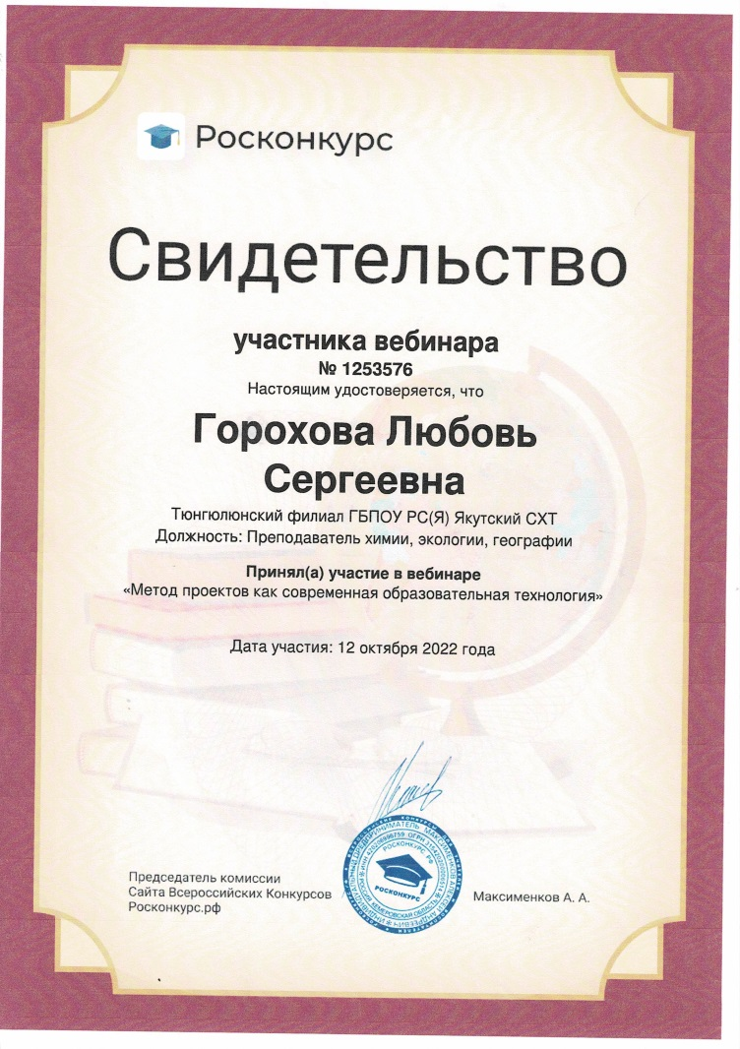
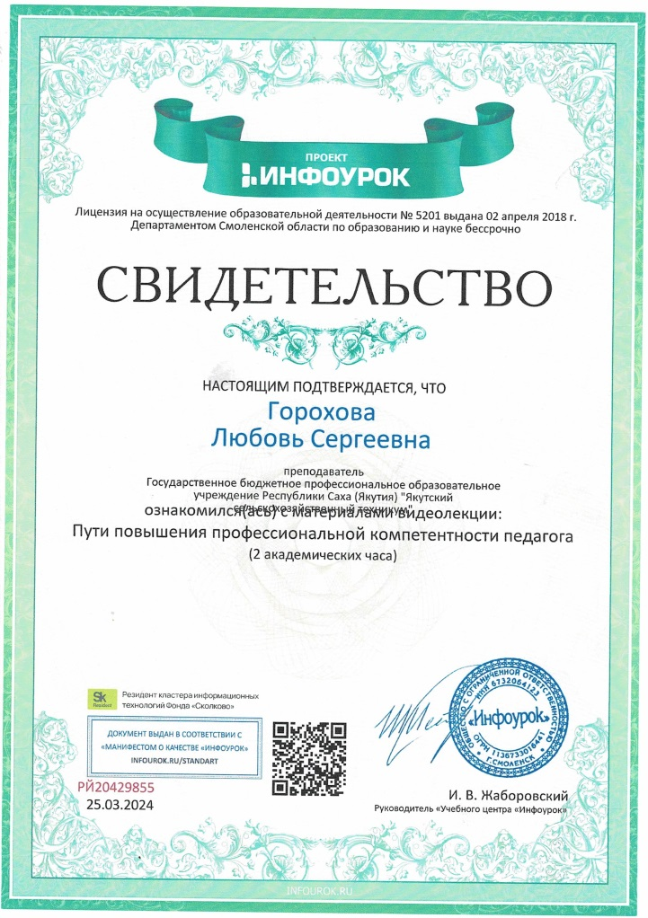

Slide 21
Эффективность работы по программно- методическому сопровождению образовательного процесса в межаттестационный период
Учебно- методический комплекс: рабочие программы
19.01.10 «Мастер производства молочной продукции»
МДК 04.01 Технология производства различных видов сыров, МДК 05.01 Метод обеспечения работы производственной смены.
35.01.14 «Мастер по техническому обслуживанию и ремонту машинно- тракторного парка»
ОДБ.06 Химия, ОДБ.01 Биология
35.01.15 «Мастер по ремонту и обслуживанию электрооборудования в сельском хозяйстве»
ЭК.02 Экология, ЭК.05 Электрохимия неорганических материалов,
19.01.19 «Аппаратчик- оператор производства продуктов питания животного происхождения»
ООД. 09 Химия, ООД.10 Биология, ООД.11 Экология.
35.01.27 «Мастер сельскохозяйственного производства»
ОП.07 Основы микробиологии, санитарии и гигиены.

Slide 22
Эффективность работы по программно- методическому сопровождению образовательного процесса в межаттестационный период
Методические указания по выполнению самостоятельной работы по учебным дисциплинам ОДБ.01 Биология, ООД.10 Биология.
Календарно- тематические планы

Slide 23
Обобщение и распространение в педагогических коллективах опыта практических результатов своей профессиональной деятельности
На уровне ПОО:
Проведение открытого урока:
по ООД.11 Экология по теме «Среды обитания» в группе 19.01.19 «Аппаратчик- оператор производства продуктов питания животного происхождения», 1 курс, 15.03.2024 год.
Проведение открытого мероприятия:
День учителя, 06.10.2023, ведущий праздничной программы;
Знакомство учеников Тюнгюлюнской СОШ с учебным заведением, 22.10.2023, ознакомление с группой Аппаратчик- оператор;
Посвящение в студенты, 28.10.2023, ведущий праздничной программы;
Неделя групп МТОР, 6-10 февраля 2023 года, организатор.

Slide 24
Обобщение и распространение в педагогических коллективах опыта практических результатов своей профессиональной деятельности
На всероссийском уровне:
Опубликовала на сайте multiurok.ru методическую разработку на тему: «КТП ОП.07 Основы микробиологии, санитарии и гигиены»;
Опубликовала на сайте multiurok.ru методическую разработку на тему: «КТП Экология 36 часов»;
- Опубликовала на сайте multiurok.ru методическую разработку на тему: «Вирусные и бактериальные заболевания»;
Опубликовала на сайте infourok .ru методическую разработку на тему: «Презентация по биологии Вирусные и бактериальные заболевания»;
Опубликовала на сайте infourok .ru методическую разработку на тему: «Календарно- тематический план по биологии 36 ч.»;
Опубликовала на сайте infourok .ru методическую разработку на тему: «Календарно- тематический план по биологии 60 ч.»;
Опубликовала на сайте infourok .ru методическую разработку на тему: «Календарно- тематический план по химии 72 ч.»;
Опубликовала на сайте infourok .ru методическую разработку на тему: «Календарно- тематический план по географии 72 ч.»;

Slide 25
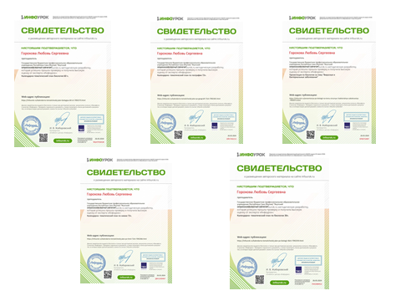

Slide 26
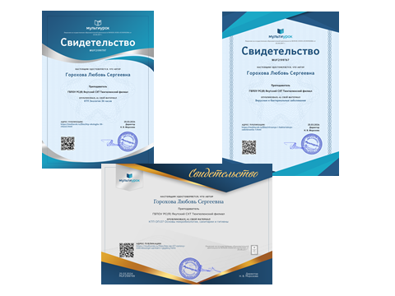

Slide 27
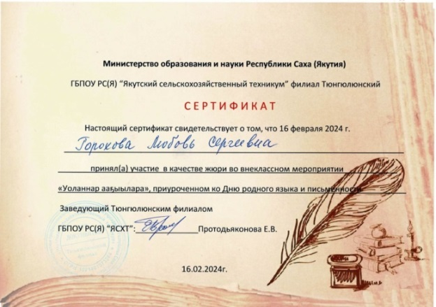
Результаты участия и продуктивность методической деятельности преподавателя
На уровне ПОО:
Являюсь руководителем предметно- цикловой комиссии общеобразовательных предметов;
Приняла участие в качестве жюри во внеклассном мероприятии «Уоланнар аагыылара», преуроченном Дню родного языка и письменностии», 16.02.2024г;
Руководитель НИР обучающихся 2022 г. Приказ №6 от 2 февраля 2022г. «Об утверждении руководителей и темы квалификационных работ»
- Экспертов демонстрационного экзамена, свидетельство под № 500114413.

Slide 28
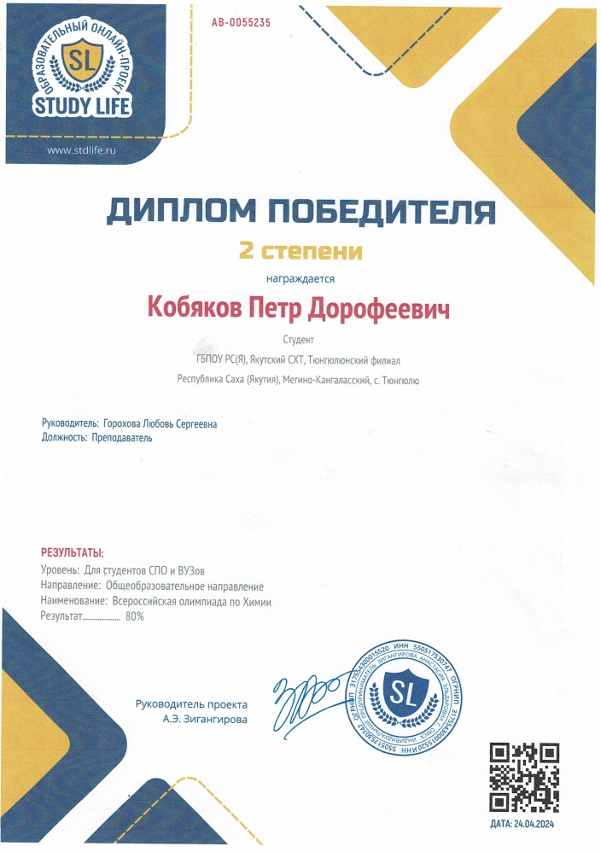
Результаты проведенных преподавателем конференций, выставок, конкурсов профессионального мастерства, иных конкурсов и аналогичных мероприятий (в области преподаваемого учебного предмета, курса, дисциплины (модуля)
На уровне ПОО:
- Кобяков Петр Дорофеевич, олимпиада по химии среди студентов Тюнгюлюнского филиала ГБПОУ РС(Я) Якутский СХТ, 2 курс, победитель, 23.04.2024г.
На Всероссийском уровне:
- Кобяков Петр Дорофеевич, I Всероссийская олимпиада по химии для студентов СПО и ВУЗов, диплом 2 степени, 24.04.2024г.

Slide 29
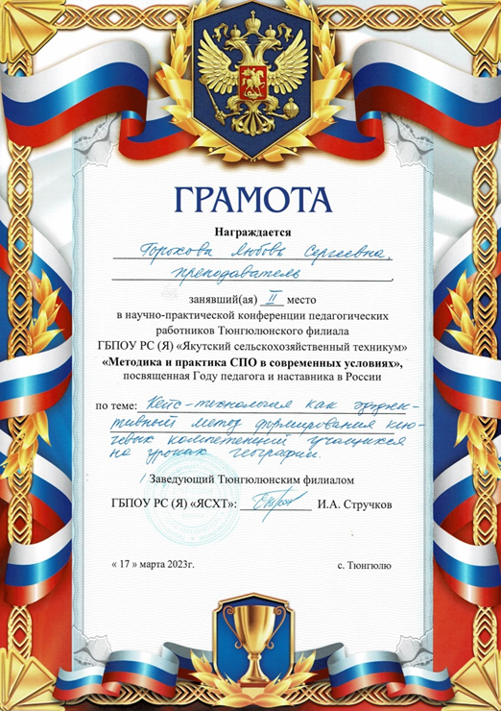
Результаты личного участия преподавателя в конкурсах (выставках) профессионального мастерства на уровне ПОО:
Научно- практическая конференция педагогических работников Тюнгюлюнского филиала ГБПОУ РС(Я) «Якутский СХТ» «Методика и практика СПО в современных условиях», посвященная Году педагога и наставника в России, по теме «Кейс- технология как эффективный метод формирования ключевых компетенций учащихся на уроках географии», грамота за 2 место, 17 марта 2023год.

Slide 30
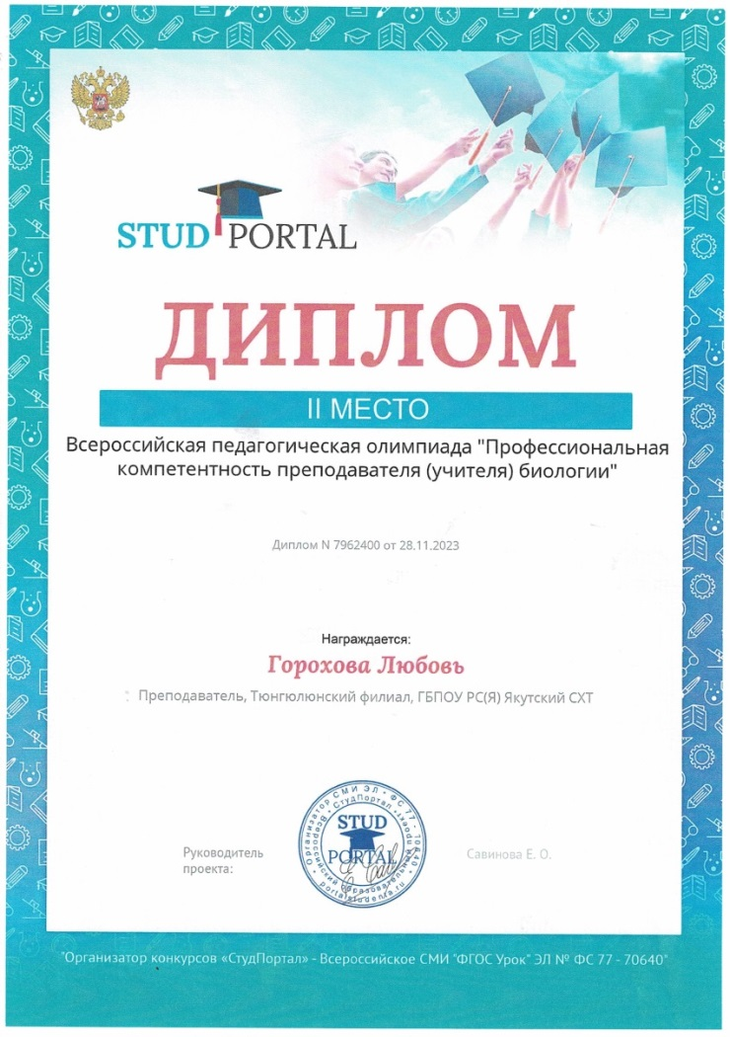
Результаты личного участия преподавателя в конкурсах (выставках) профессионального мастерства на всероссийском уровне:
Всероссийская педагогическая олимпиада «Профессиональная компетентность преподавателя (учителя) биологии», диплом 2 место, 28.11.2023г.

Slide 31
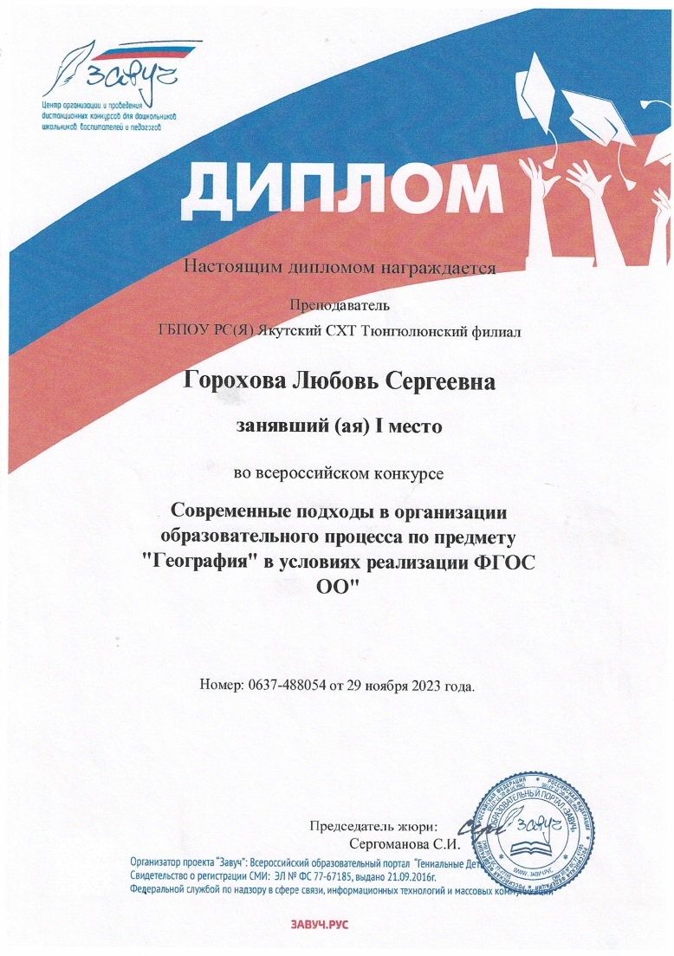
Результаты личного участия преподавателя в конкурсах (выставках) профессионального мастерства
Всероссийский конкурс «Современные подходы в организации образовательного процесса по предмету «География» в условиях реализации ФГОС ОО», диплом 1 место, 29 ноября 2023г.

Slide 32
Результаты личного участия преподавателя в конкурсах (выставках) профессионального мастерства на всероссийском уровне:
Всероссийское педагогическое тестирование на тему «Права ребенка- обязанности взрослых!», диплом лауреата 2 степени, 25.03.2024г.

Slide 33
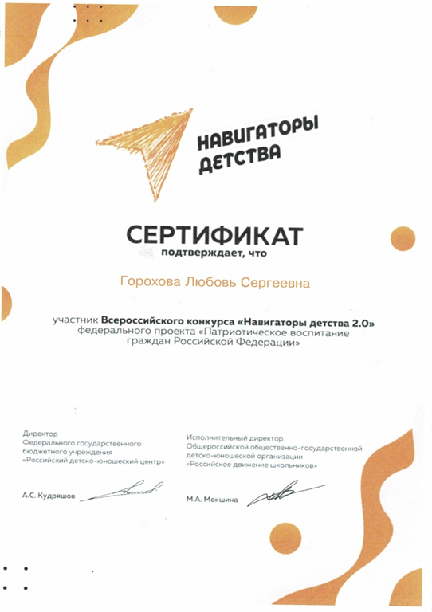
Результаты личного участия преподавателя в конкурсах (выставках) профессионального мастерства на всероссийском уровне:
Участие во Всероссийском конкурсе «Навигаторы детства 2.0» федерального проекта «Патриотическое воспитание граждан Российской Федерации», сертификат.

Slide 34
Результаты личного участия преподавателя в конкурсах (выставках) профессионального мастерства на международном уровне:
Международный конкурс педагогического мастерства «Инновационные педагогические идеи», диплом 1 место, 25.03.2024г.

Slide 35
Результаты личного участия преподавателя в конкурсах (выставках) профессионального мастерства
Международный конкурс педагогического мастерства «Мой лучший урок», диплом 2 место, 25.03.2024г.

Slide 36
Результаты личного участия преподавателя в конкурсах (выставках) профессионального мастерства
Всероссийский конкурс с международным участием «Педагоги 21 века» , диплом 1 место, 26.03.2024г.

Slide 37
Поощрения за профессиональную деятельность в межаттестационный период
МКУ «Управление социальной политики Мегино-Кангаласского улуса» Грамота за добросовестный труд, высокий профессионализм, вклад в развитие социальной политики Мегино-Кангаласского улуса, 2023г.

Slide 38
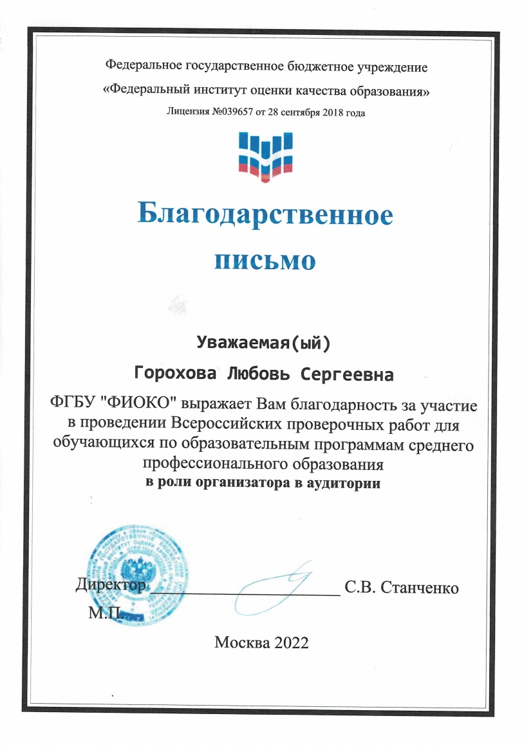
Поощрения за профессиональную деятельность в межаттестационный период
Благодарственное письмо ФГБУ «ФИОКО» за участие в проведении Всероссийской проверочной работы для обучающихся по образовательным программам СПО, 2022 г.

Slide 39
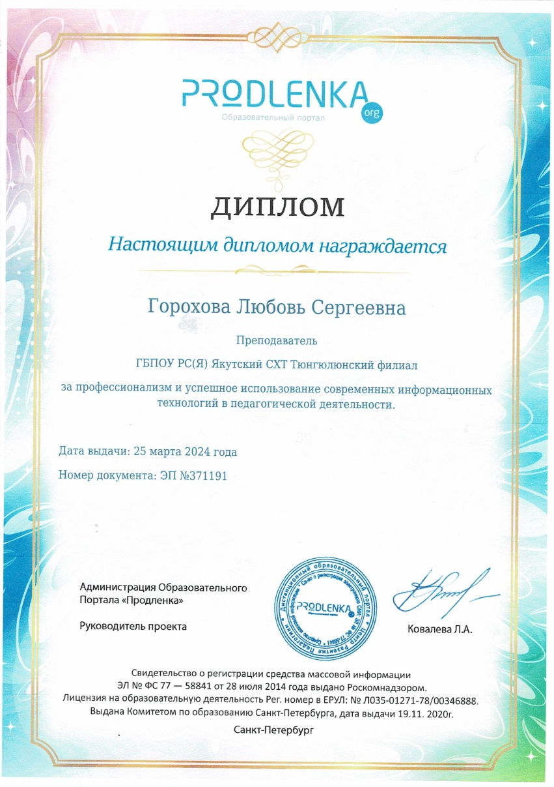
Поощрения за профессиональную деятельность в межаттестационный период
Диплом образовательного портала «Продленка» за профессионализм и успешное использование современных информационных технологий в педагогической деятельности, 2024г.

Slide 40
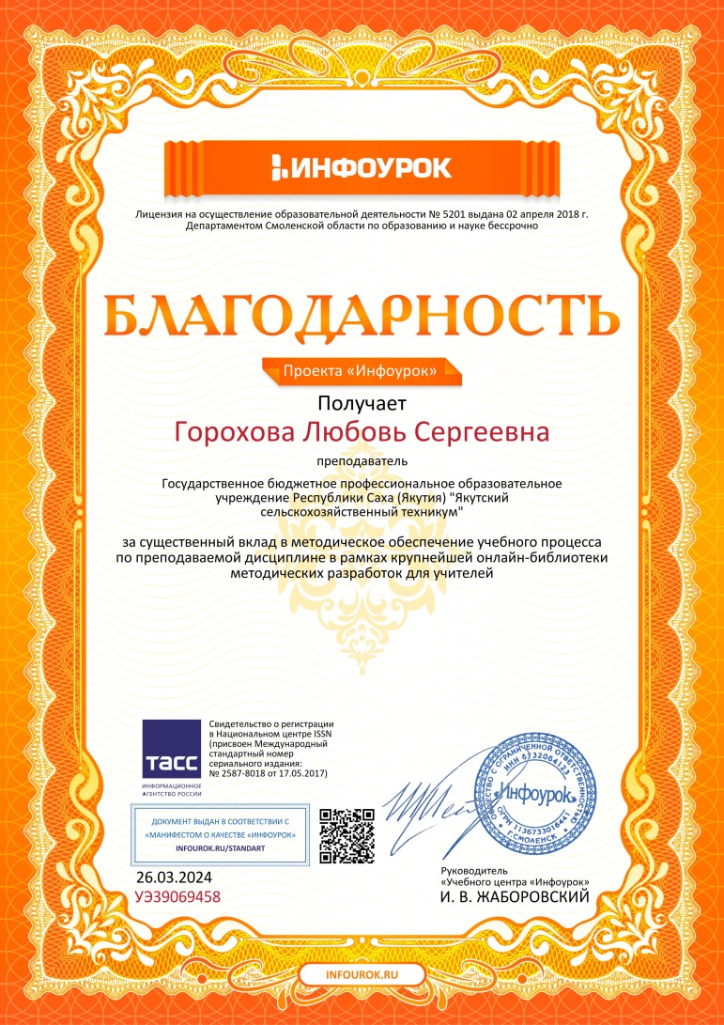
Поощрения за профессиональную деятельность в межаттестационный период
Благодарность от проекта «Инфоурок» за существенный вклад в методическое обеспечение учебного процесса по преподаваемой дисциплине в рамках крупнейшей онлайн- библиотеки методических разработок для учителей, 2024г.

